Slide 1
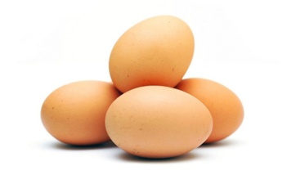


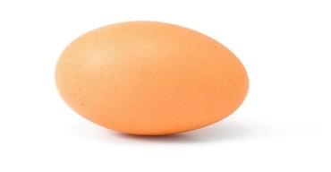
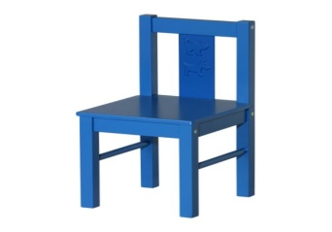
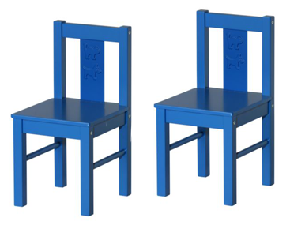
Презентация «Один –много»
Преобразование существительных в именительном падеже единственного числа во множественное число.
Лежит яйцо
Лежат (что?)-яйца
Растёт дерево
Растут (что?)- деревья
Стоит стул
Стоят (что?)- стулья

Slide 2


Лежит яйцо
Лежат (что?)-яйца

Slide 3


Упал лист
Упали (что?)-листья

Slide 4


Растёт дерево
Растут (что?)- деревья

Slide 5


Упало перо
Упали (что?) -перья

Slide 6
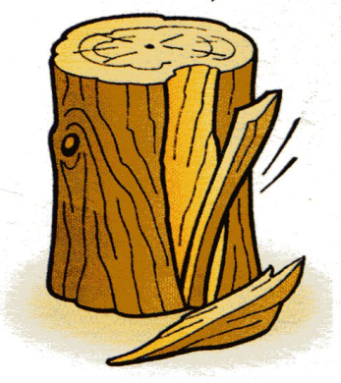
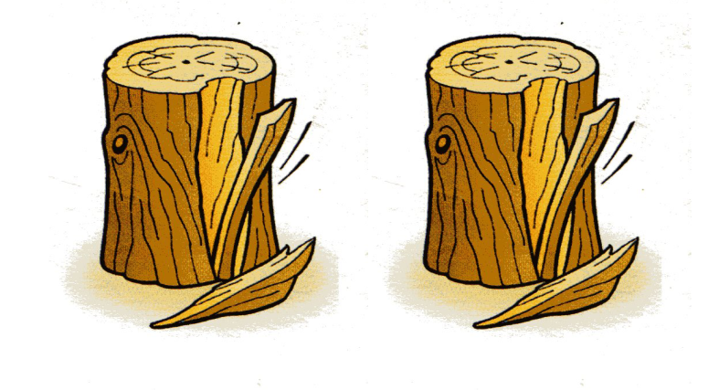
Стоит пень
Стоят (что?)-пни

Slide 7
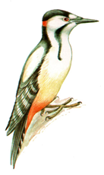
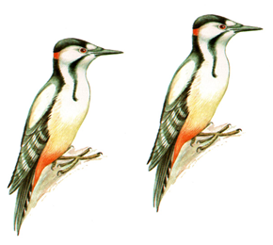
Сидит дятел
Сидят (кто?)- дятлы

Slide 8
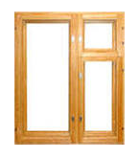
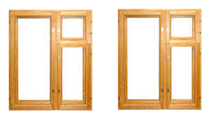
Закрыто окно
Закрыты(что?)- окна

Slide 9
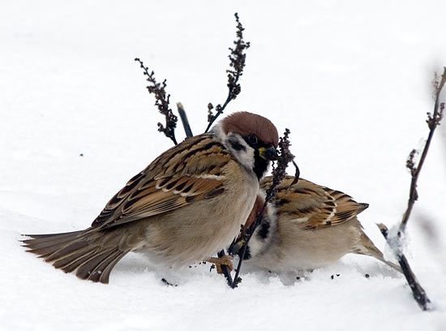
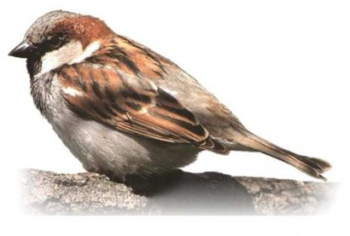
Чирикает воробей
Чирикают(кто?)-воробьи

Slide 10
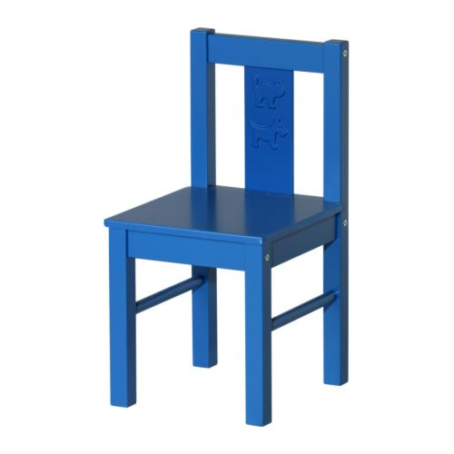
Стоит стул
Стоят (что?)- стулья

Slide 11
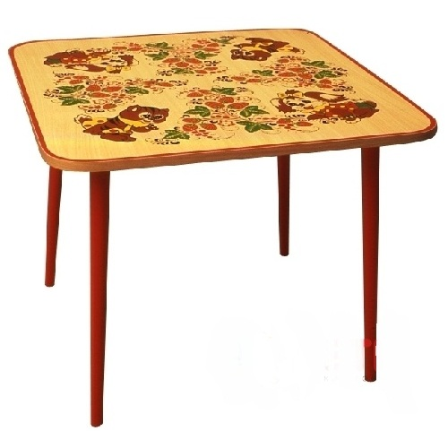
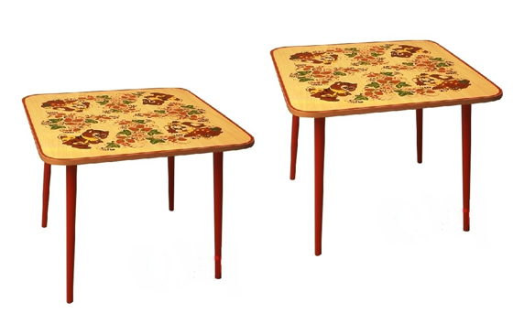
Стоит стол
Стоят (что?)- столы

